Slide 1
كوفيد – 19 وسلامة العاملين داخل المنشأت
إرشادات ونصائح من التحالف الدولى لسلاسل التبريد

Slide 2
المتحدث اليوم
مهندس / هشام السيد بدوى
خبير باعمال التبريد والتجميد
تصميم وتنفيذ المحطات
GCCA أحد خبراء التحالف الدولى لسلاسل التبريد

Slide 3
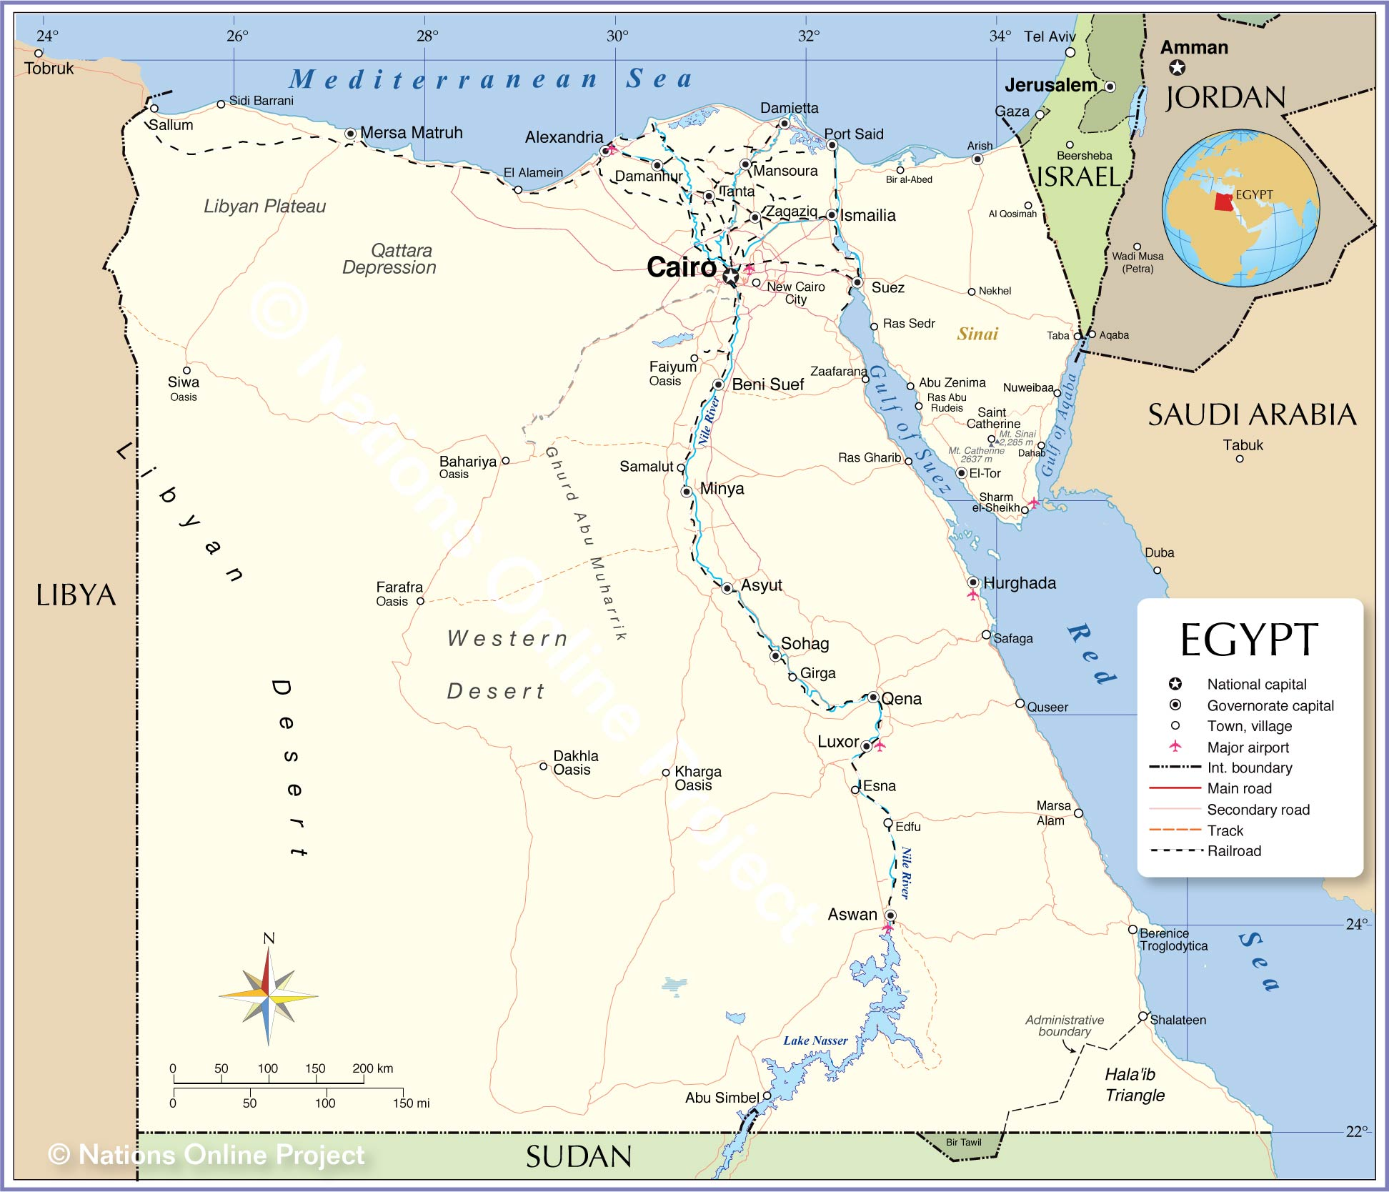
الاجـــــندة
نظرة عامة
الإضطرابات والخسائر الناجمة عن كوفيد – 19
الأعراض الشائعة للإصابة بكوفيد – 19
الممارسات الصحية الواجب إتباعها للحد من إنتشار كوفيد – 19
- فى الأماكن العامة
- داخل المنشأت الغذائية
الحلول المقترحة لتلافى التأثيرات الناجمة عن كوفيد – 19

Slide 4

أحد المصادر للاستفادة بها فى الصناعة
دليل الاستجابة السريعة
وهو دليل من التحالف الدولى لسلاسل التبريد GCCA صادر فى 11 مايو 2020 يساعد على تجاوز الآثار السلبية لهذة الجائحة فى المنشآت الصناعية
يتضمن الحقائق الخاصة بالمرض واحدث الوسائل المناسبة
لمواجهة هذا الوباء وكيفية التعامل الآمن مع العملاء
والموظفين داخل هذة المنشآت
وهذا هو الرابط الخاص بهذا الدليل :
https://www.gcca.org/resources/responding-coronavirus
Available in English

Slide 5

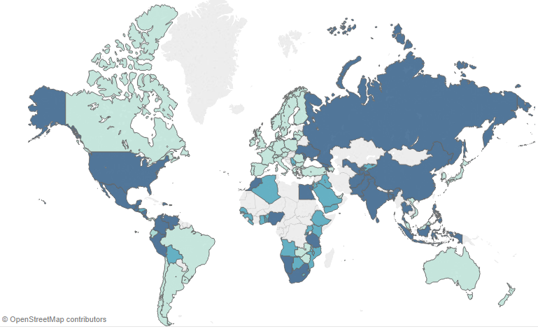


توزيع الشبكة العالمية
للمعلومات
 | أعضاء التحالف ومشاريع التنمية
 | دول المشروع
 | أعضاء التحالف
 | المكاتب / الممثلين

Slide 6


















خبراء ومتخصصون فى مجال اللوجستيات وسلامة الغذاء من أجلك
المجلس العلمى الاستشارى

Slide 7
نظرة عامة :-
يواجه العالم تهديدآ غير مسبوق من جائحة كورونا مما أدى إلى إتباع العديد من البلدان للنصائح الصادرة عن منظمة الصحة العالمية فيما يتعلق بإتخاذ كافة التدابير التى من شأنها الحد من إنتشار الفيروس
وخاصة تدابير المسافة البينية للاشخاص (التباعد الاجتماعى)
غلق العديد من الشركات والمدارس
فرض قيود على السفر
فرض قيود على التجمعات الأجتماعية (الصلاة فى المساجد – إغلاق المولات والمطاعم).
كل ذلك تسبب فى خسائر إقتصادية رهيبة للدول ولمواطنيها، وعلى الرغم من كل هذا لم تتوقف المنشأت والمصانع الغذائية والقطاع الزراعى عن العمل نتيجة حاجة الدول لتوفير الغذاء الكافى لمواطنيها وبالتالى أصبح لزامآ على تلك المنشأت توفير كل سبل الحماية والوقاية للعاملين بها للحد من إنتشار كوفيد – 19 .

Slide 8
ما هو التباعد الاجتماعى
هو احد اكثر الاسلحة فاعلية والمتاحة للافراد للابتعاد عن خطر العدوى او
الاصابة بهذا المرض
ويشمل مجموعة من الاجراءات والممارسات مثل :-
عدم المصافحة باليد
المحافظة على مسافة لاتقل عن مترين فى جميع الاتجاهات (ان امكن)
الابتعاد عن الاماكن المزدحمة والحشود
وطبعا الاهم وهو عدم الخروج من المنزل الا للضرورة

Slide 9


Slide 10
الأضطرابات والخسائر الناجمة عن كوفيد – 19
حظر التجوال وقلة عدد ساعات العمل وبالتالى إنخفاض الطاقة الإنتاجية
حظر التجمعات وتطبيق التباعد الإجتماعى وبالتالى إنخفاض عدد العمالة
غلق المطارات والموانئ وبالتالى تأخر أو إلغاء شحن وتسليم البضائع والمنتجات
غلق العديد من المنشأت الغذائية وبالتالى زيادة نسبة البطالة نتيجة فقدان الوظائف
فرض إرتداء مهمات الحماية الشخصية فى كل مكان مما تسبب فى زيادة الطلب عليها مع قلة المعروض منها مما تسبب فى إرتفاع أسعارها.
القيود المفروضة على عمليات التصدير كأحد متطلبات الأمن الغذائى المصرى .

Slide 11
الأعراض الشائعة لكوفيد – 19
تشمل الأعراض الشائعة لكوفيد – 19 ما يلي :
• حمى (درجة حرارة عالية - 37.5 درجة مئوية أو أعلى)
• السعال - يمكن أن يكون أي نوع من السعال ، وليس مجرد جفاف
• ضيق في التنفس
• صعوبات في التنفس
• إعياء

Slide 12
الممارسات الصحية الواجب إتباعها للحد من إنتشار كوفيد – 19
فى الأماكن العامة :-
أرتداء الأقنعة ومهمات الوقاية الشخصية
إستخدام المطهرات بصفة دورية لتعقيم الأيدى
التباعد الإجتماعى والحفاظ على مسافة مناسبة بين الأفراد 1.5 م على الاقل
التقليل أو الحد من إستخدام وسائل النقل الجماعى

Slide 13
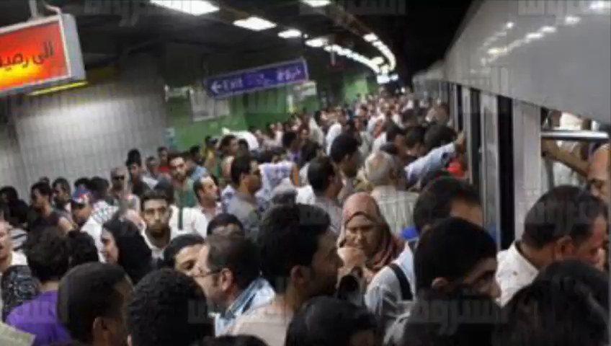
ممارسات نحاول تفاديها

Slide 14
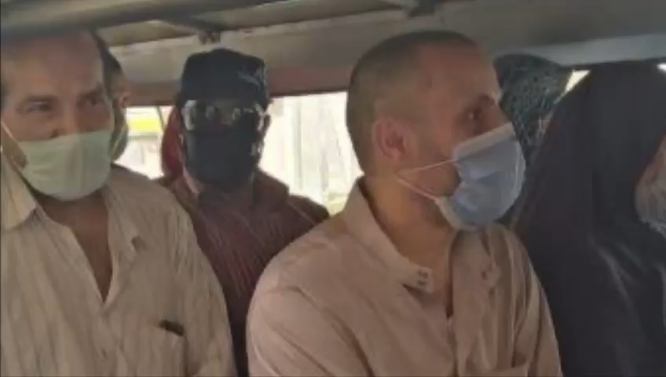
ممارسات جيدة ومحاولة زيادة الوعى

Slide 15
داخل المنشأت الغذائية :-
غسل اليدين لمدة لاتقل عن 20 ثانية بالماء الساخن والصابون
الأختبار الدورى للعاملين والموظفين وخصوصا العاملين خارج المنشأة
توفير المطهرات اللازمة للنظافة الشخصية والاستخدام المتكرر لمطهرات اليد الكحولية
تصميم سير العمل داخل المنشأة للحد من الأختلاط الغير متعمد بين العاملين داخل المنشأة
تطهير الأسطح الملامسة للمنتجات الغذائية بإستمرار
تجنب الاتصال الوثيق مع أي شخص تظهر عليه أعراض أمراض الجهاز التنفسي مثل السعال والعطس

Slide 16
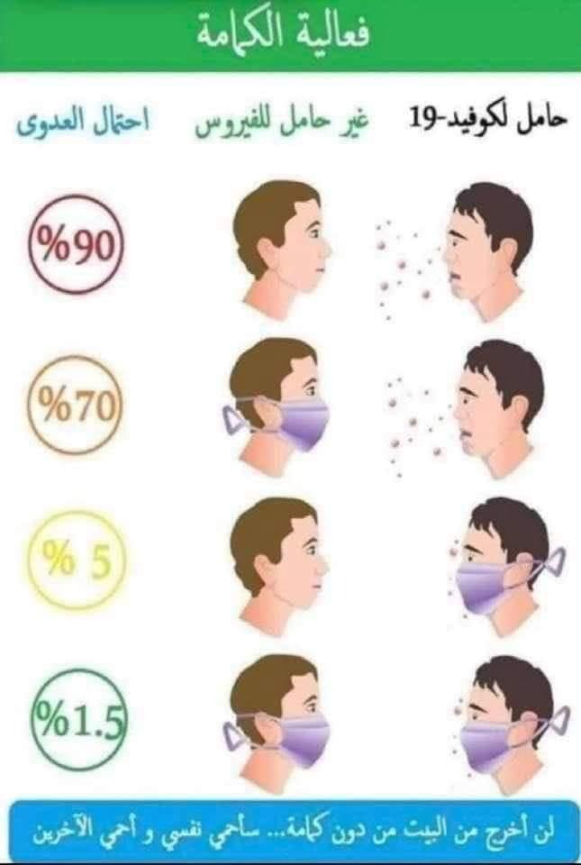

Slide 17
الحلول المقترحة لتلافى التأثير السلبى لفيروس كورونا (كوفيد – 19) :-
التسويق الأليكترونى ( جوميا – أمازون ....الخ )
الإعتماد على خدمات توصيل الطلبات للمنازل
تعلم الممارسات الصحية الجيدة وممارستها فى كل مكان
التعلم والتواصل عن بعد (تطبيق زووم والمنصات الأليكترونية)
زيادة الطلب والإتجاه نحو المنتجات المجمدة
تعليق الضرائب الحكومية للقطاعات المتأثرة
تخفيف بعض القيود على التصدير
ضخ المزيد من الأستثمارات للقطاع الصحى
صرف الإعانات الحكومية للمتأثرين من توقف المنشأت الخاصة بهم

Slide 18
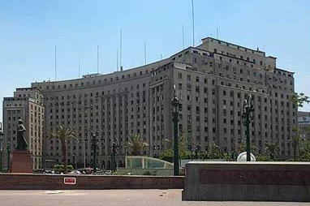
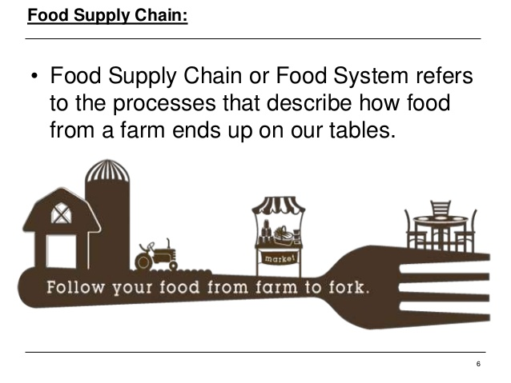
أفضل الممارسات – التعاون الحكومى
يجب أن يتم تصنيف الزراعة والخدمات المساندة لها على أنها صناعة أساسية وحرجة وذات أهمية حيوية من قبل الحكومات
وهذا يسمح بحرية الحركة وأولوية لوازم التنظيف والوصول إلى البرامج المصممة خصيصآ مثل :-
تصميم وتوفير ممرات خضراء لشحن المواد الغذائية
تقديم قروض للمنشأت الأقل من 500 موظف للحفاظ على
استمرار دفع الرواتب للعاملين.
تقديم إعانة بطالة من الحكومات للعاطلين عن العمل.
زيادة الأموال الحكومية الموجهة لقطاع الرعاية الصحية والخدمات الأجتماعية.
تأجيل الضريبة على الدخل للأفراد لعام 2020.
تخفيف بعذ اللوائح

Slide 19
ما يجب فعله إذا كانت نتيجة اختبار الموظف إيجابية
لضمان الحد الأدنى من انتشار الفيروس وتقليل التأثير على عملك ، يحتاج أصحاب العمل إلى اتباع الإرشادات التي وضعتها سلطات الدولة والسلطات المحلية.
إذا تم تأكيد أن الموظف لديه COVID-19 ، يجب على أصحاب العمل إبلاغ الموظفين الآخرين بتعرضهم المحتمل للفيروس في مكان العمل ولكن مع الحفاظ على السرية.
يجب على الموظفين المرضى اتباع الإرشادات المحلية مثل مراكز السيطرة على الأمراض والوقاية منها ماذا تفعل إذا كنت مريضًا بمرض فيروس كورونا
يجب على أصحاب العمل استشارة قسم الصحة المحلي للحصول على إرشادات إضافية.

Slide 20
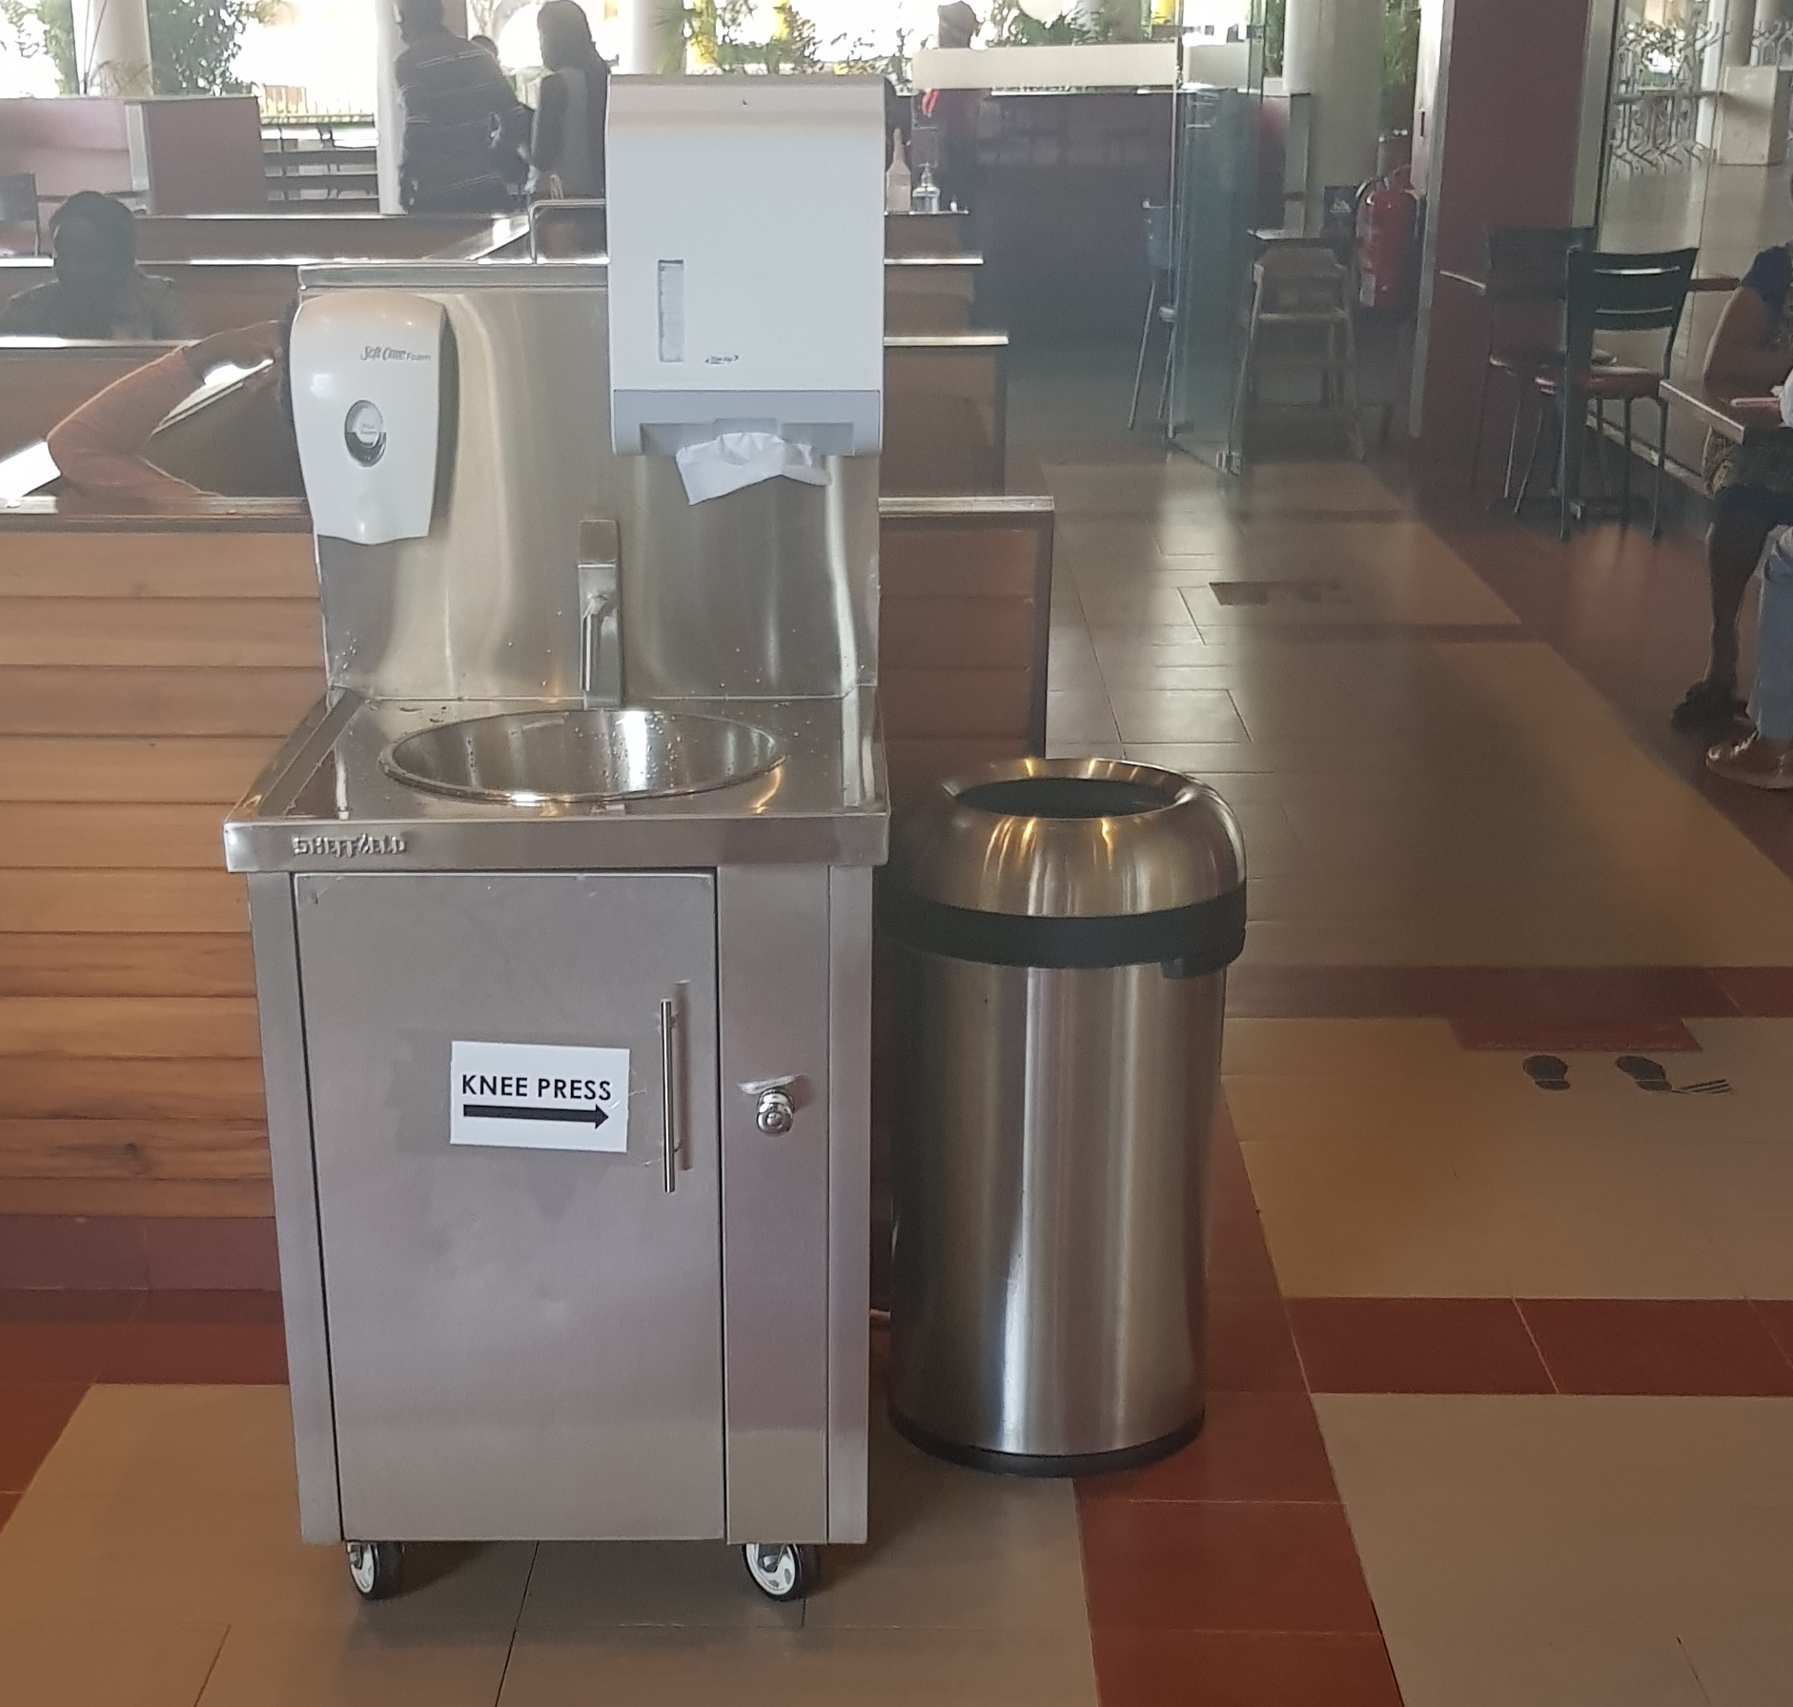
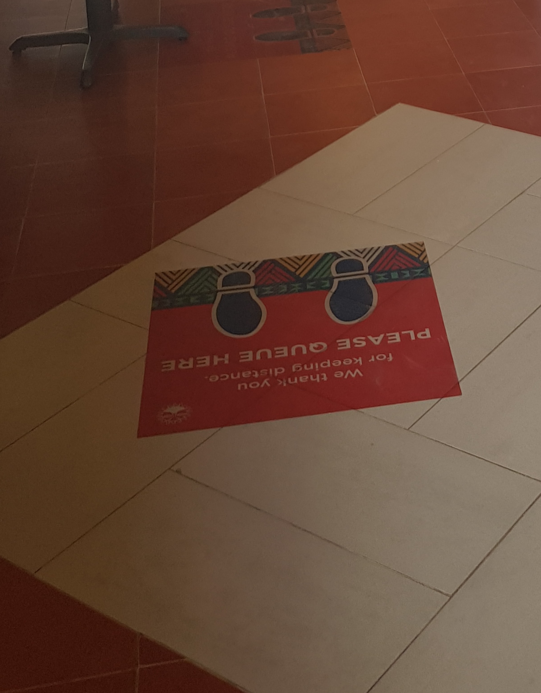
الحلول المقترحة - مركز خدمة المزرعة
إستخدام الدراجات الثلاثية فى نقل المنتجات لإنخفاض تكلفتها
تمييز المنتج خلال كل مراحل الأنتاج والتداول من خلال وضع علامات بداية من مناطق التجميع حتى وصوله إلى المستهلك النهائى
تركيب وحدات غسيل الأيدى والآت التعقيم على مداخل جميع المنشأت
إجراء بعض المعاملات التى تزيد من فترة صلاحية المنتج للتداول وتعطى قيمة مضافة للمنتج مثل صناعة العصائر والمعاجين – إستخدام الطاقة الشمسية فى غرف التبريد الصغيرة
إستخدام منصات التواصل الإجتماعى كمنصة سوقية للبيع مثل الواتس أب – إنستجرام – وسائل التواصل الإجتماعى كمنفذ كبير للبيع
Local Restaurant with Hand Washing Station and Markings on Floor for Social Distancing

Slide 21
الحلول المقترحة – مراكز التعبئة
وضع علامات على الأرض للعمال لتحديد اماكن الوقوف أو الجلوس بهدف تحديد المساقه الامنه .
وضع فاصل زجاجى بين عمال المحطة على خط الانتاج .
التشغيل الآلي اثناء التحميل والتفريغ فى الشاحنات
توفير المعدات الوقاية والشخصية من أقنعة وجوانتيات يرتديها الجميع دائمًا
فلتره الهواء داخل الصالات باستخدام فلاتر عالية الكفاءة لوقف الدوران المحتمل للفيروس عبر وحدات التبريد
نشر إرشادات الصحة الوطنية و مراكز السيطرة على الأمراض والوقاية منها عند المداخل والمخارج
انشاء إدارة للجوده والصحة والسلامة والبيئة داخل الشركات .

Slide 22
الحلول المستقبلية فى ظل تفشى الوباء :-
شاحنات القيادة الذاتية - شاحنات بدون سائق
الطائرات بدون طيار - الاستلام والتسليم خاصة منتجات الأدوية إلى المنطقة النائية
Notes:
Drones are real. I have brokered a couple of load to DRC on Astral Aviation.

Slide 23


التعاون مع المانحين متعددي الجنسيات
إن الفهم الواضح لاحتياجات الصناعة سيسمح لهذه المنظمات بتقديم الدعم المناسب
تحتاج الصناعة إلى الرواد في توصيل التحديات والحلول للآخرين والى جميع الروابط في سلسلة الإمداد الغذائي.

Slide 24
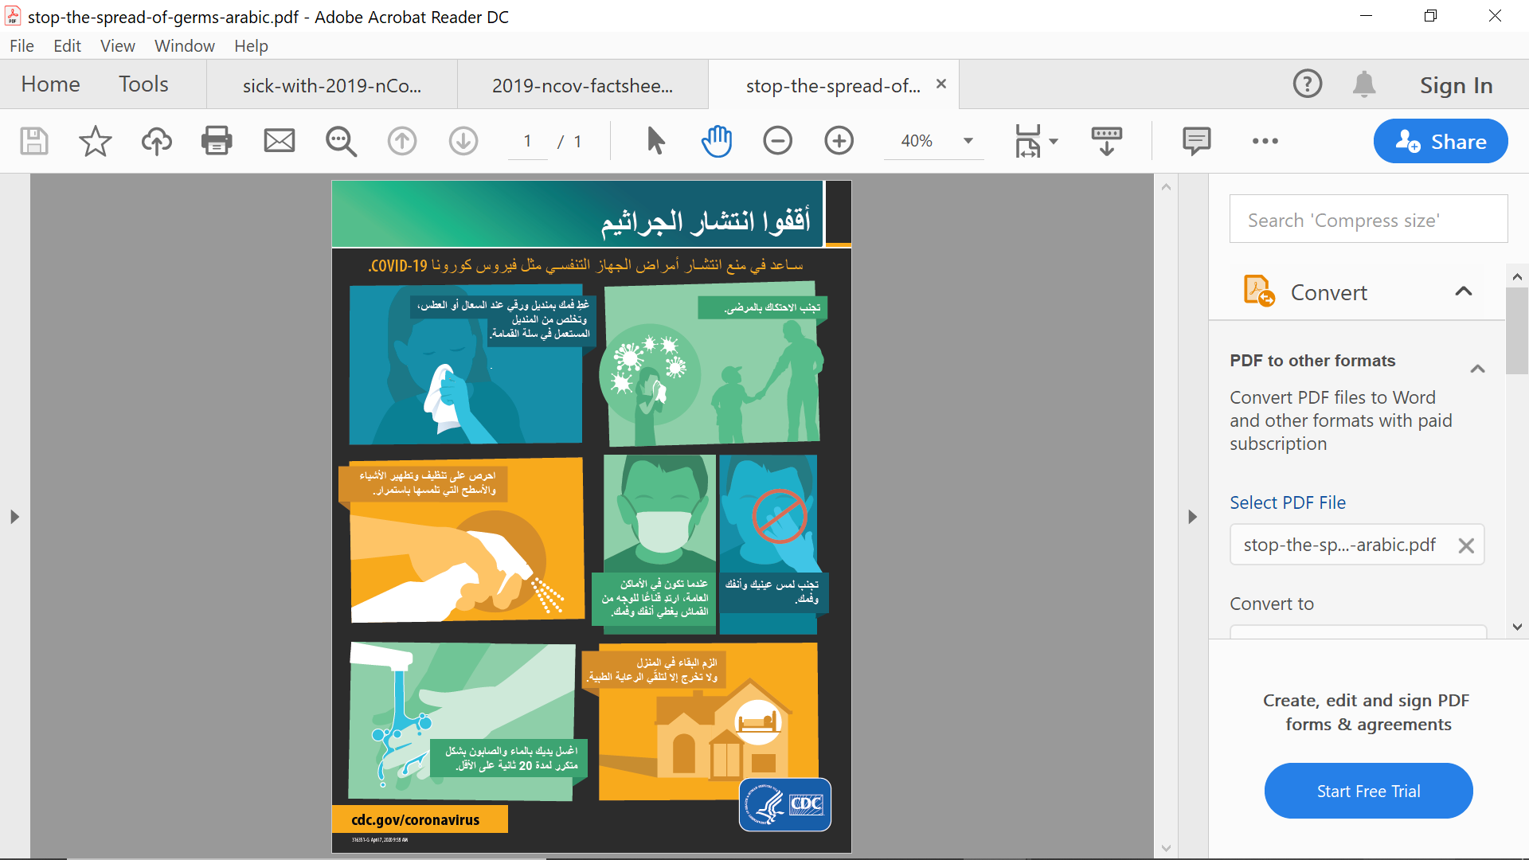
أى اسئلة : شكرا جزيلا
Contact information:
James Rusty Eason
Reason@gcca.org
Egyptian Cold Chain Association
Hesham Badawy
Email: hesham@ccegypt.com
GCCA – Washington DC
Amanda Brondy – Abrondy@gcca.org
Notes:
No more handshakes! Hence why Spock is there.

